Slide 1





目 录
1
项目简介
CONTENTS
2
项目启动
3
项目计划
4
项目执行
5
项目控制
6
项目收尾

Slide 2
02
项目启动

Slide 3

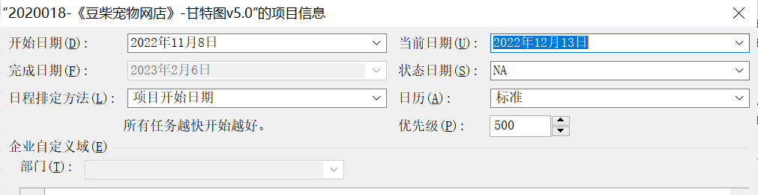
项目起止时间
结束
2022.11.8
2023.2.6
开始

Slide 4
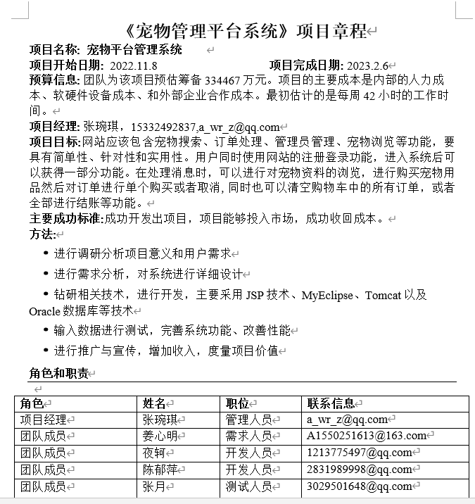
项目计划书
---项目章程

Slide 5
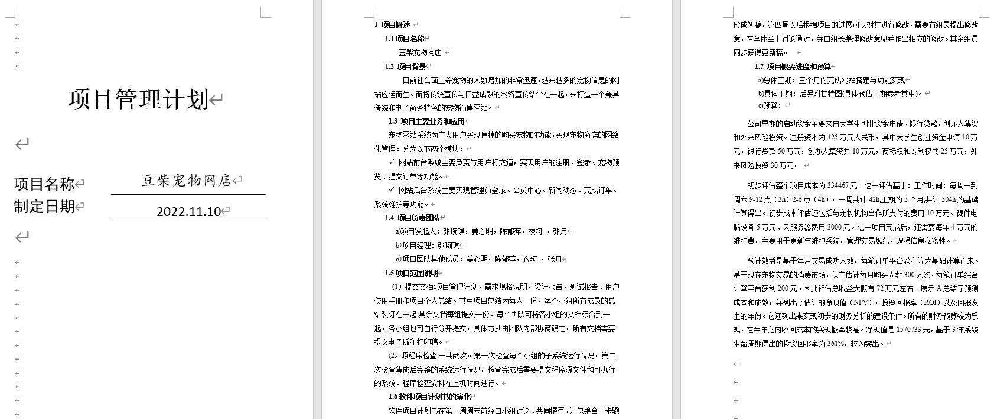
项目计划书
---项目管理计划

Slide 6
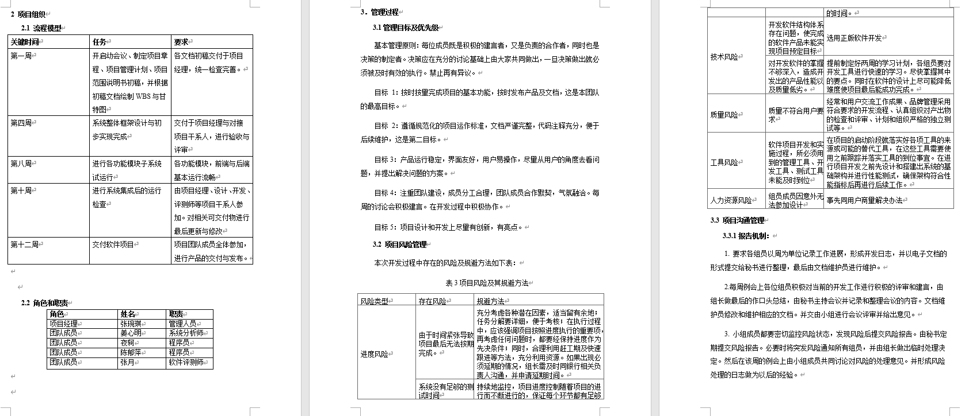
项目计划书
---项目管理计划

Slide 7
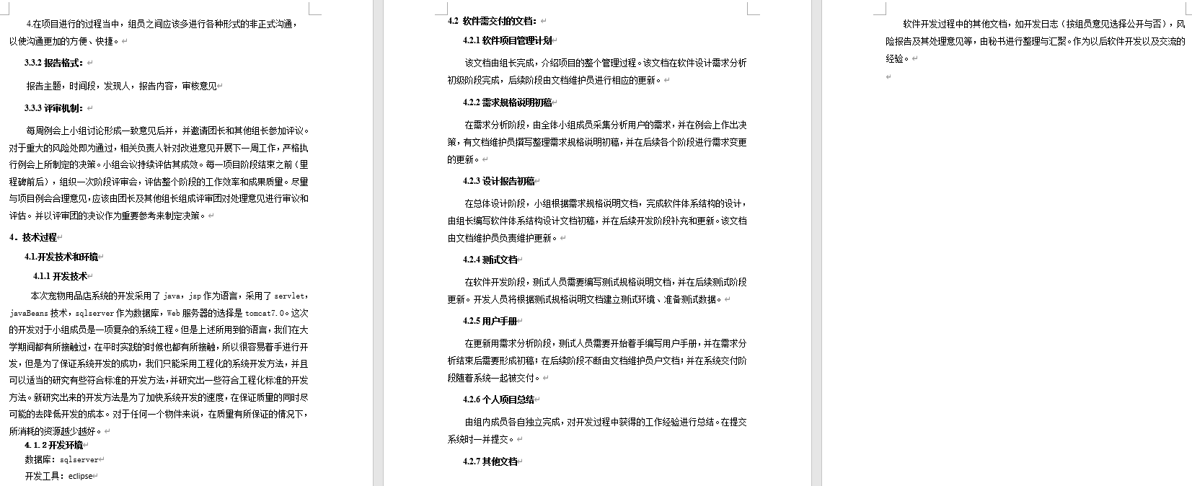
项目计划书
---项目管理计划

Slide 8
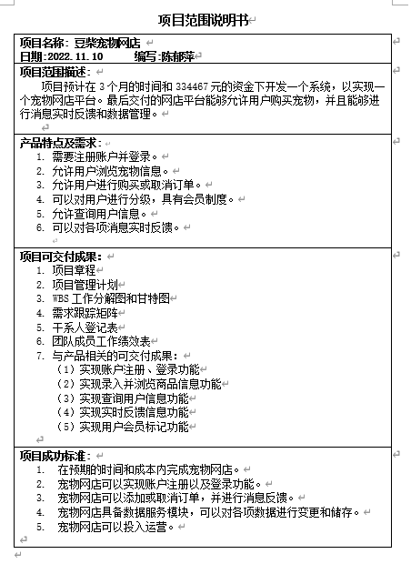
项目计划书
---项目范围说明书

Slide 9
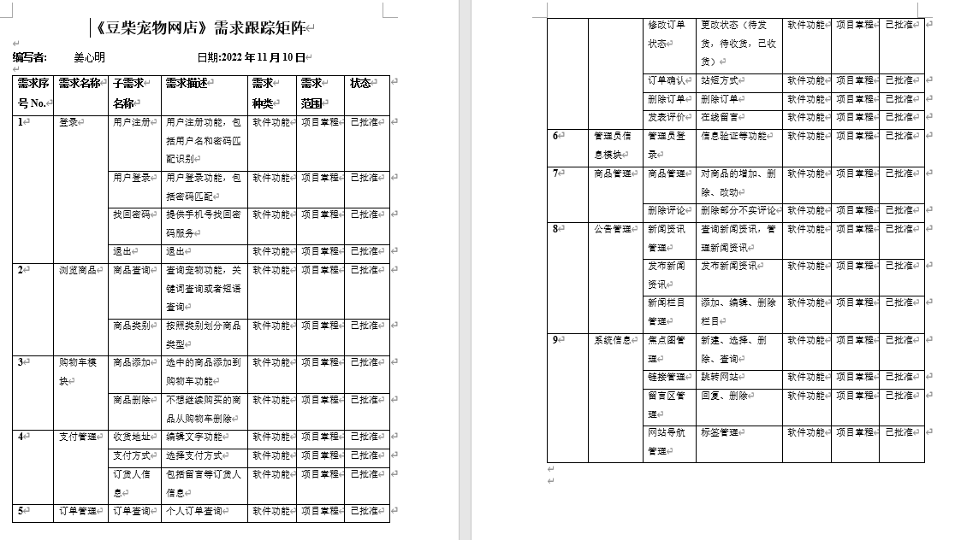
项目计划书
---需求跟踪矩阵

Slide 10
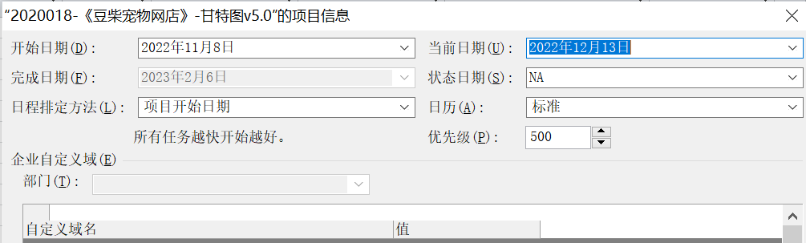
基本信息

Slide 11
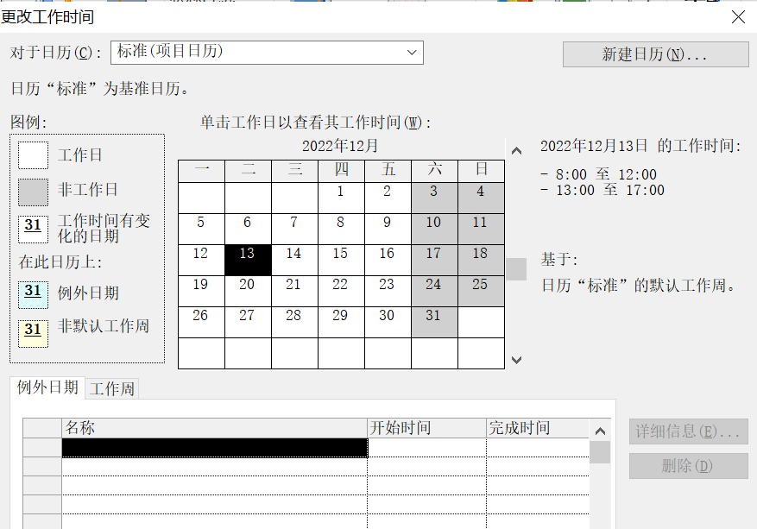
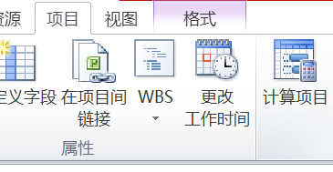
设置工作日历

Slide 12
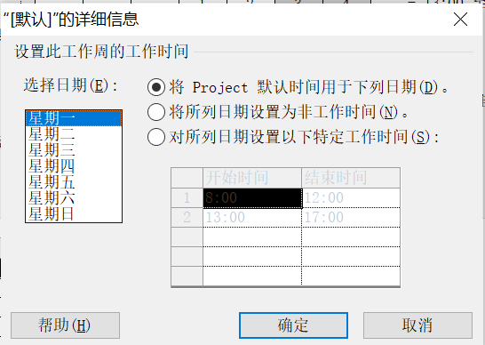
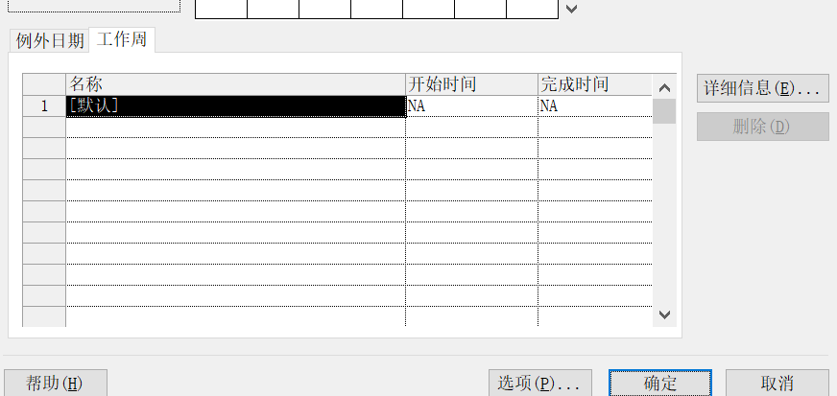
设置工作日历

Slide 13
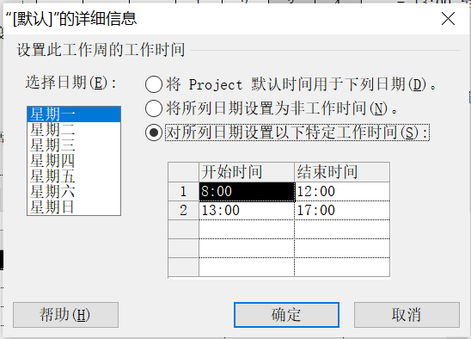
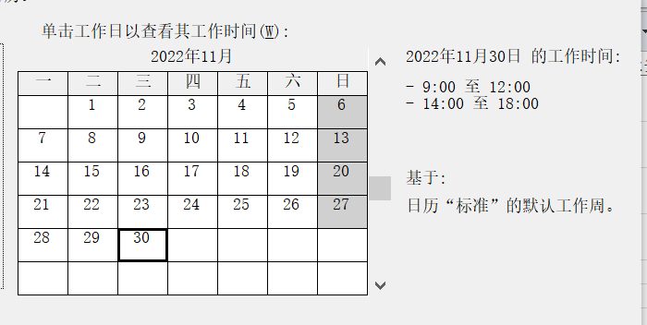
设置工作日历

Slide 14
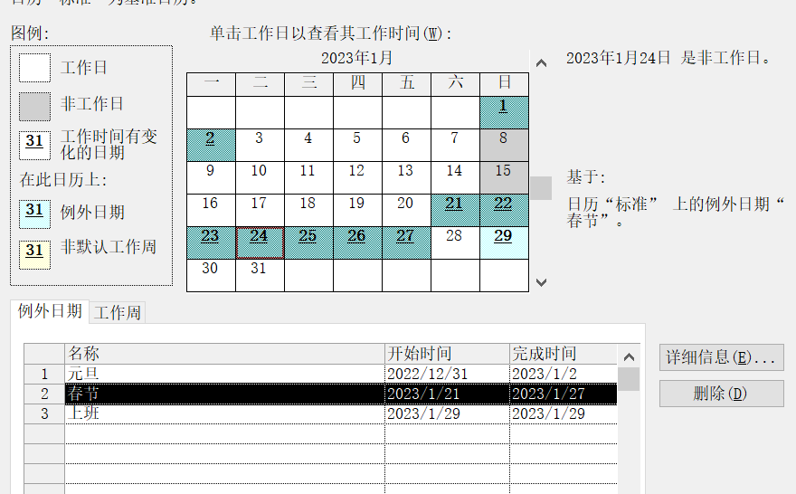
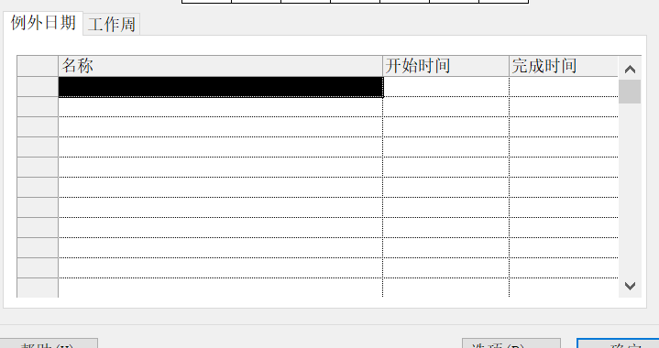
设置工作日历

Slide 15
03
项目计划

Slide 16
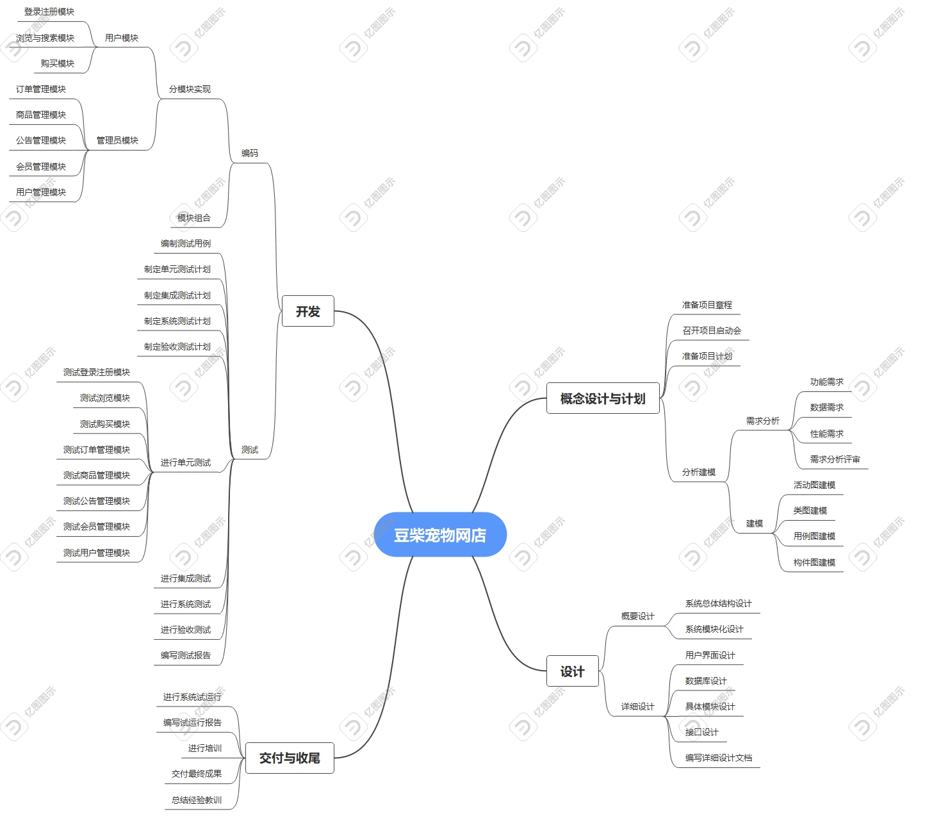
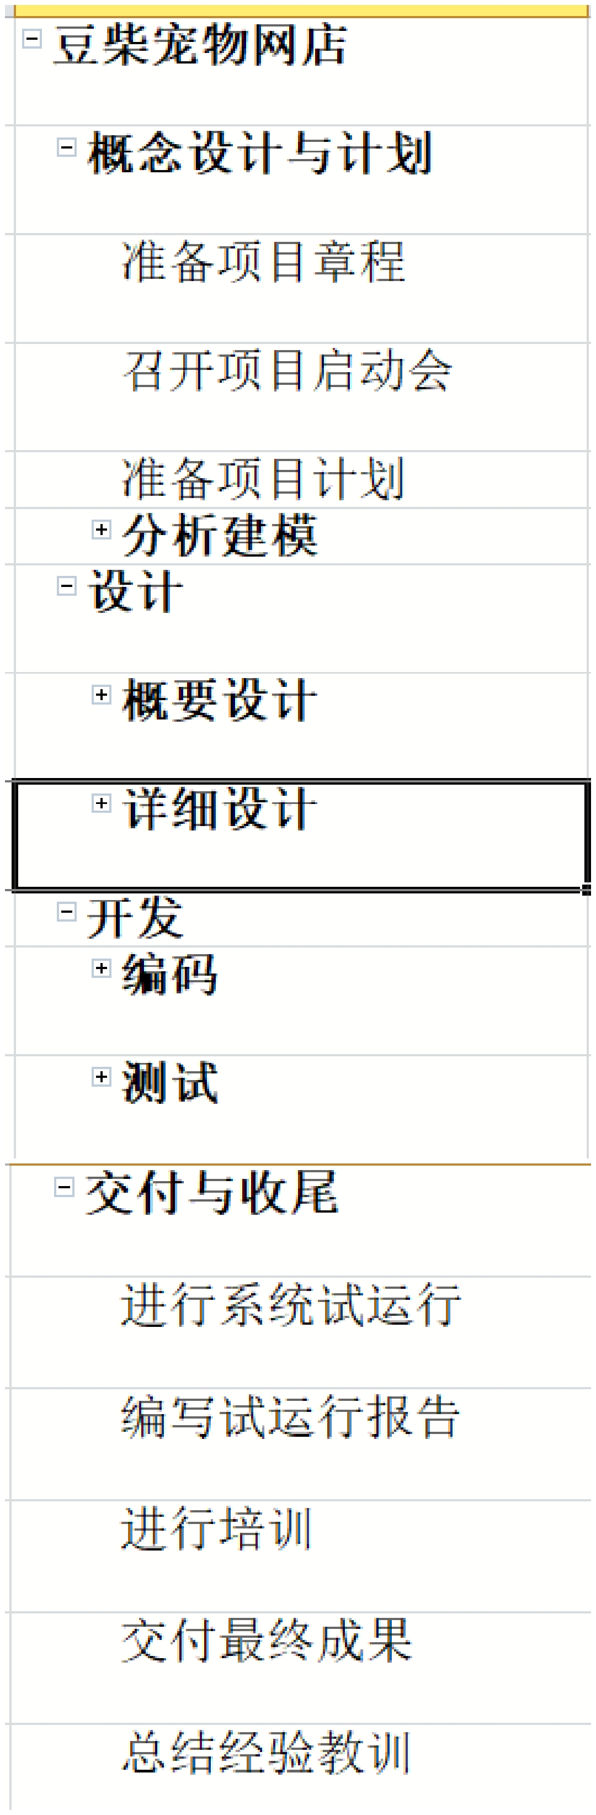
项目范围管理
---WBS

Slide 17
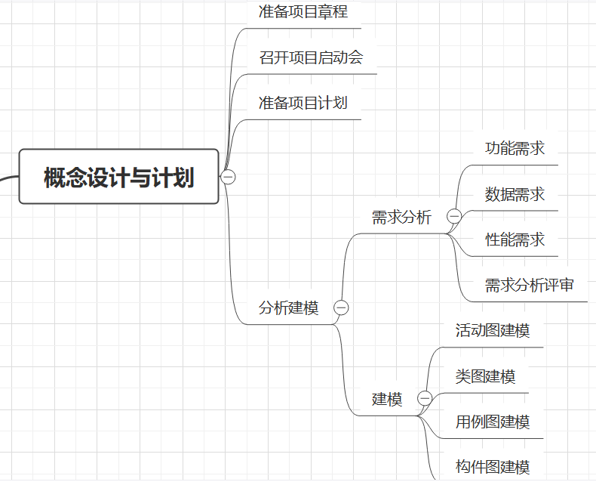
项目范围管理
---WBS

Slide 18
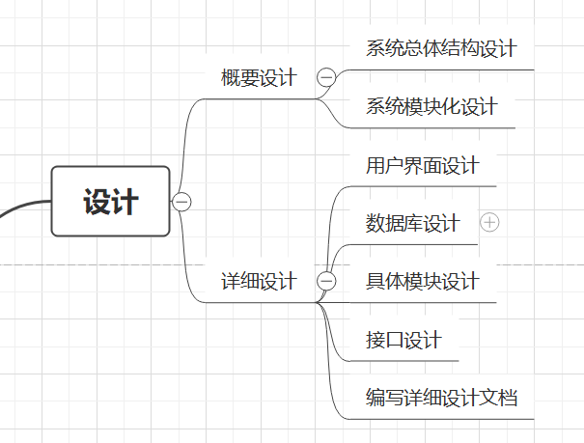
项目范围管理
---WBS

Slide 19
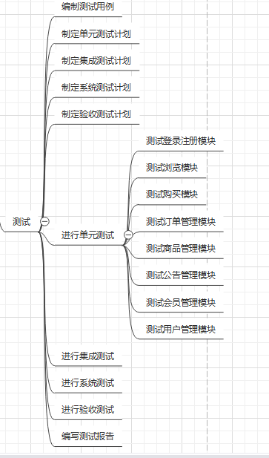
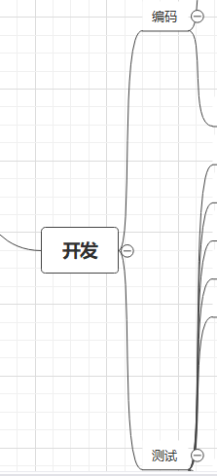
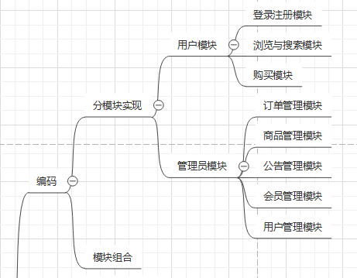
项目范围管理
---WBS

Slide 20
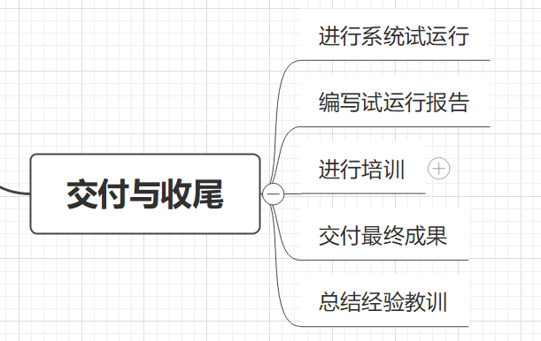
项目范围管理
---WBS

Slide 21
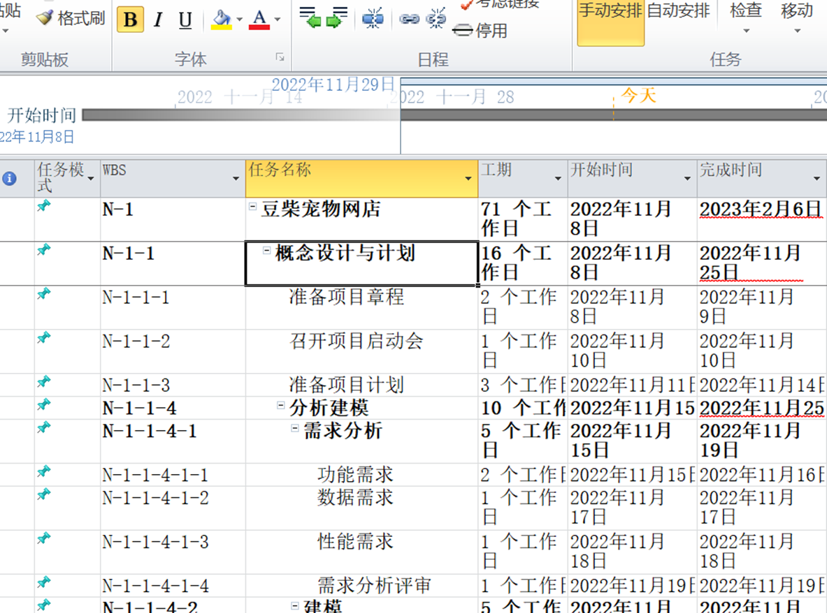
项目范围管理
---Project操作
任务升降级
输入任务信息
插入WBS列并编码

Slide 22
项目时间管理
---进度要求
2022.11.25
2023.1.12
2023.1.28
2023.2.4
2023.2.6
完成项目启动及分析建模
完成概要及详细设计
完成编码及测试
完成培训、交付及经验总结
完成试运行及试运行报告

Slide 23
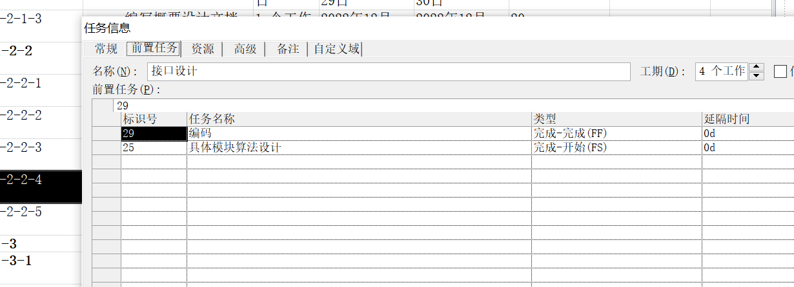
项目时间管理
---活动排序及设置FS、SS、FF、SF类型的任务
双击任务

Slide 24
项目时间管理
---活动排序及设置FS、SS、FF、SF类型的任务
任务 | 前置任务 | 类型
用例图模型 | 功能需求 | FS
接口设计 | 编码 | FF
编制测试用例 | 具体模块算法设计 | SS
进行单元测试 | 制定单元测试计划 | FS
进行集成测试 | 制定集成测试计划 | FS
进行系统测试 | 制定系统测试计划 | FS
进行验收测试 | 制定验收测试计划 | FS
设计、编码和测试同时、交替进行
其余采用相邻连接

Slide 25
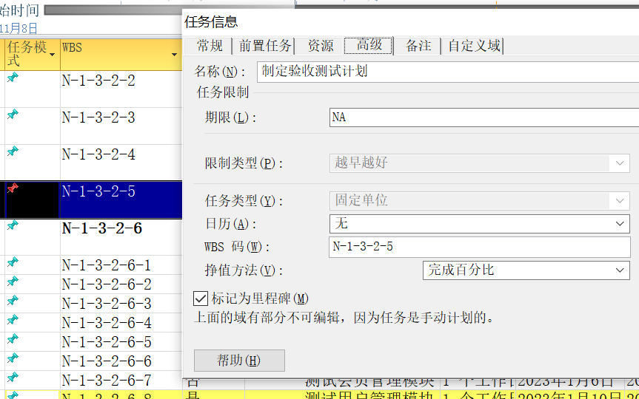

项目时间管理
---Project创建里程碑
双击任务

Slide 26
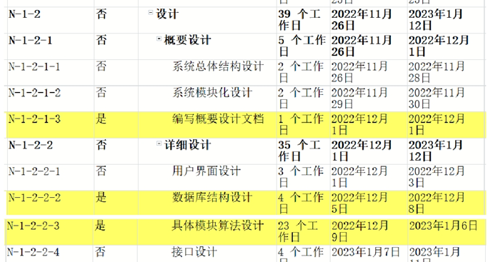
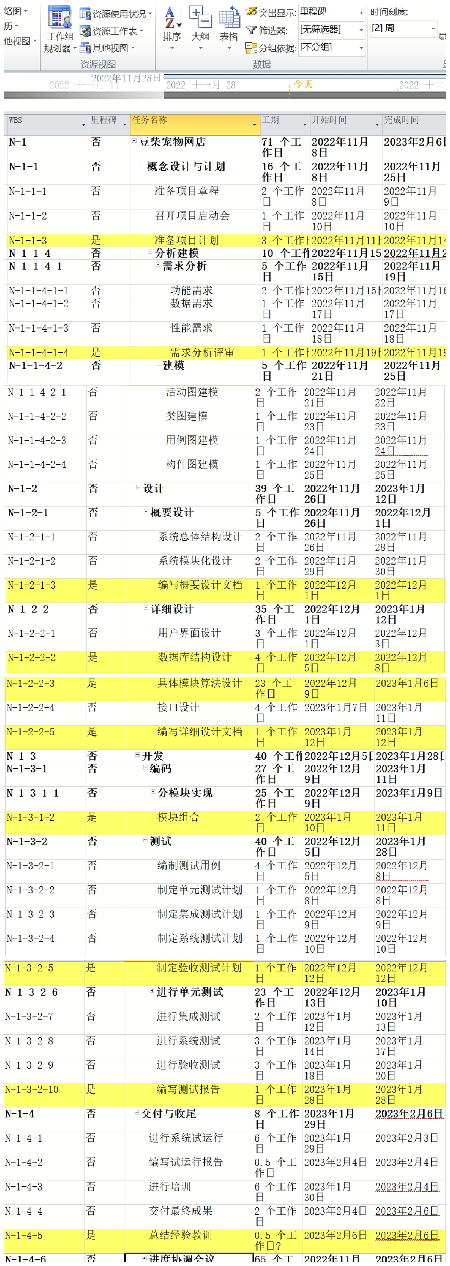

项目时间管理
---里程碑（突出显示）

Slide 27
感想
对项目进行合理有效的管理十分重要，决定了项目能否正常进行及交付、投入使用。
一个团结、默契的团队也十分重要，团队之间充分、及时的交流有助于项目的进行。
通过进行项目管理的实践提升了自身专业能力，学会了运用project进行管理，学会了在project上的各种操作，为未来走出社会打下基础。

Slide 28
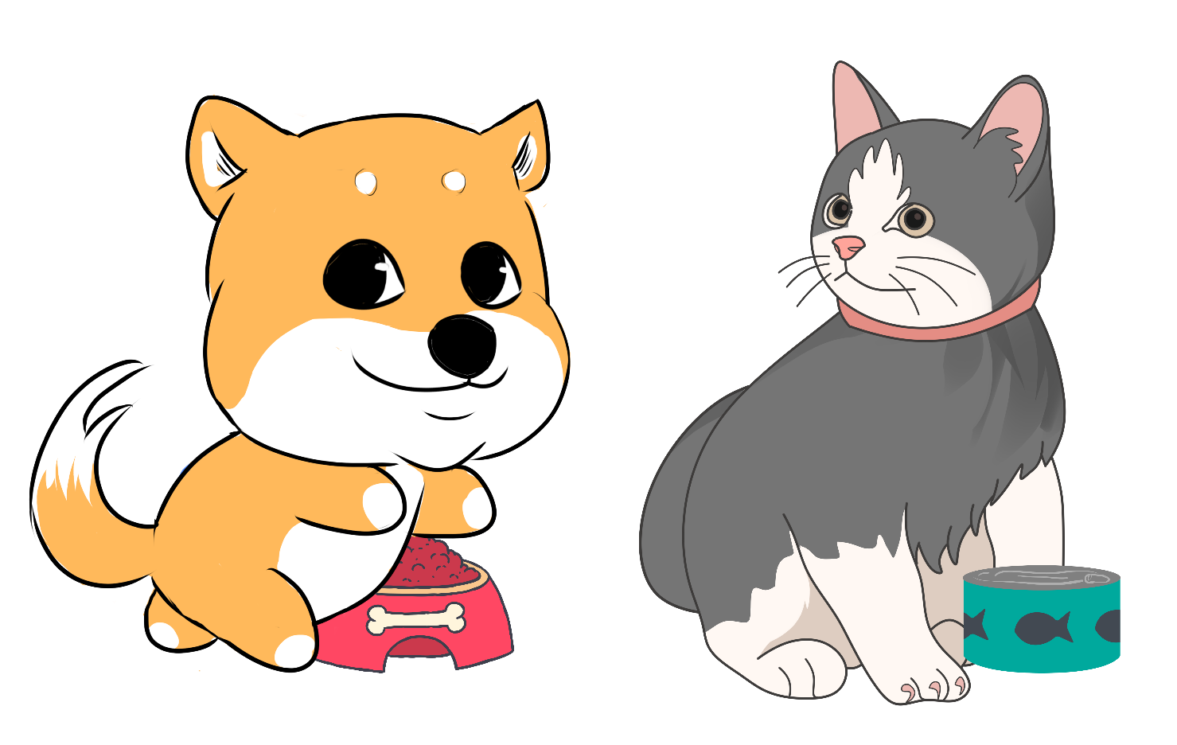
感谢各位的观看
适用于宠物医院/工作汇报/宠物店/保护动物等

